Slide 1
3. Článok Viery všeobecnej kresťanskej

Slide 2
Verím v Ducha Svätého, svätú cirkev všeobecnú, spoločenstvo svätých, odpustenie hriechov, vzkriesenie tela z mŕtvych a večný život. Amen.

Slide 3
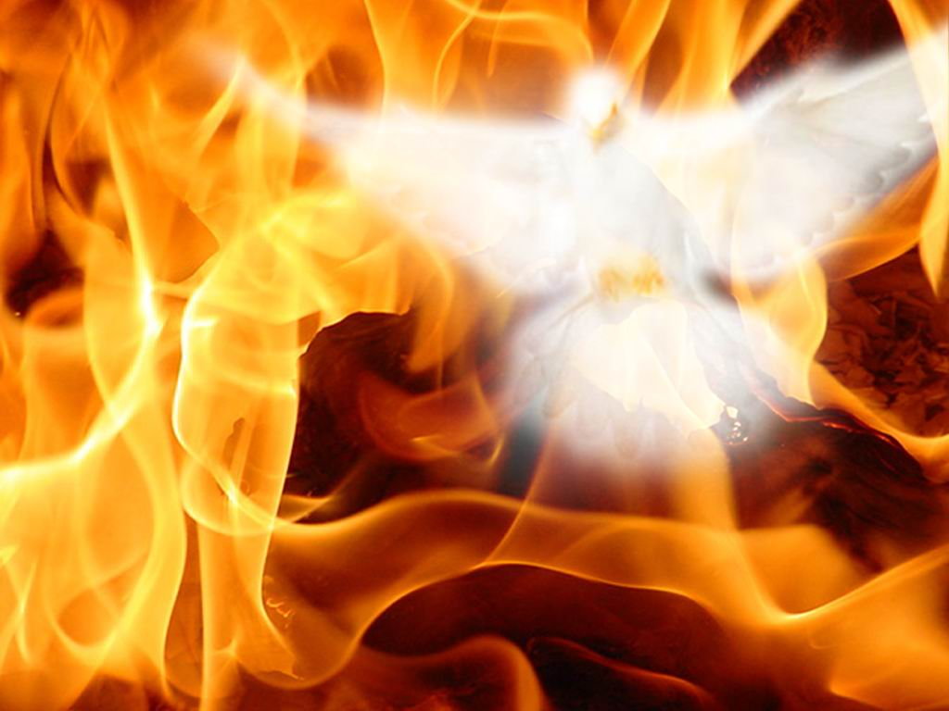
Verím v Ducha Svätého

Slide 4
video
https://youtu.be/GhHEF6NhbmA

Slide 5
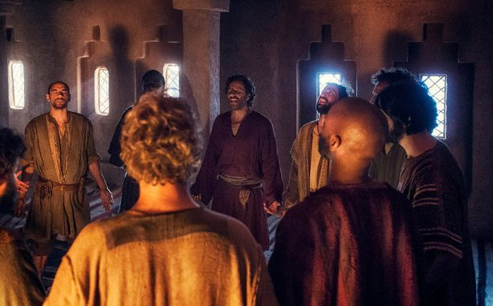
Kedy bol zoslaný SD?
Na Letnice

Slide 6
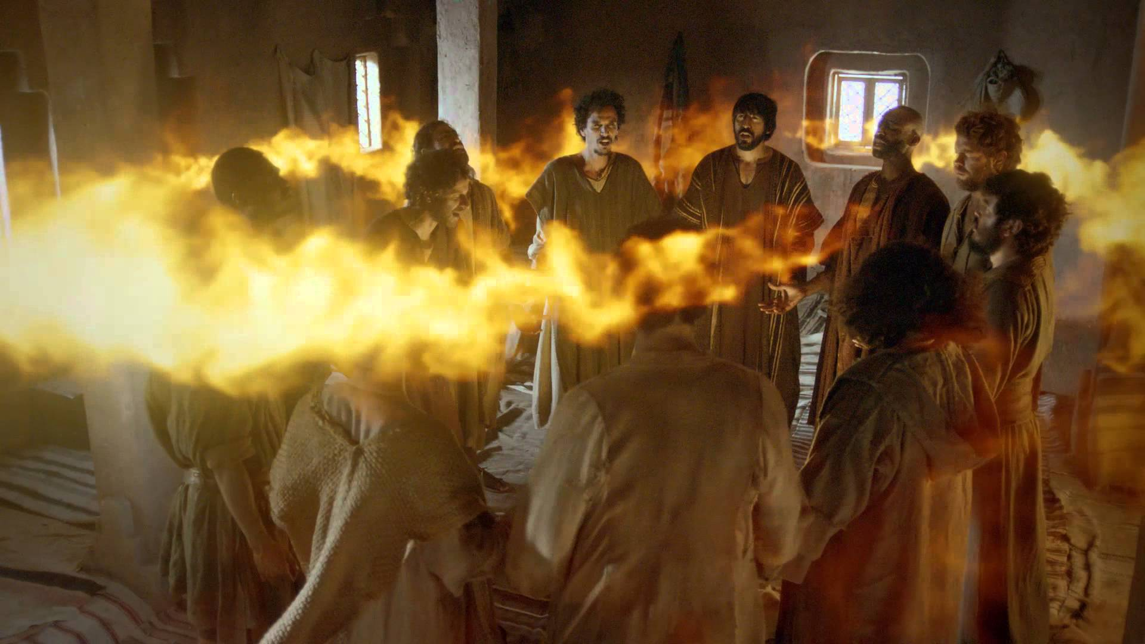
Ako bol zoslaný SD?
V podobe rozdvojených jazykov ako keby z ohňa

Slide 7
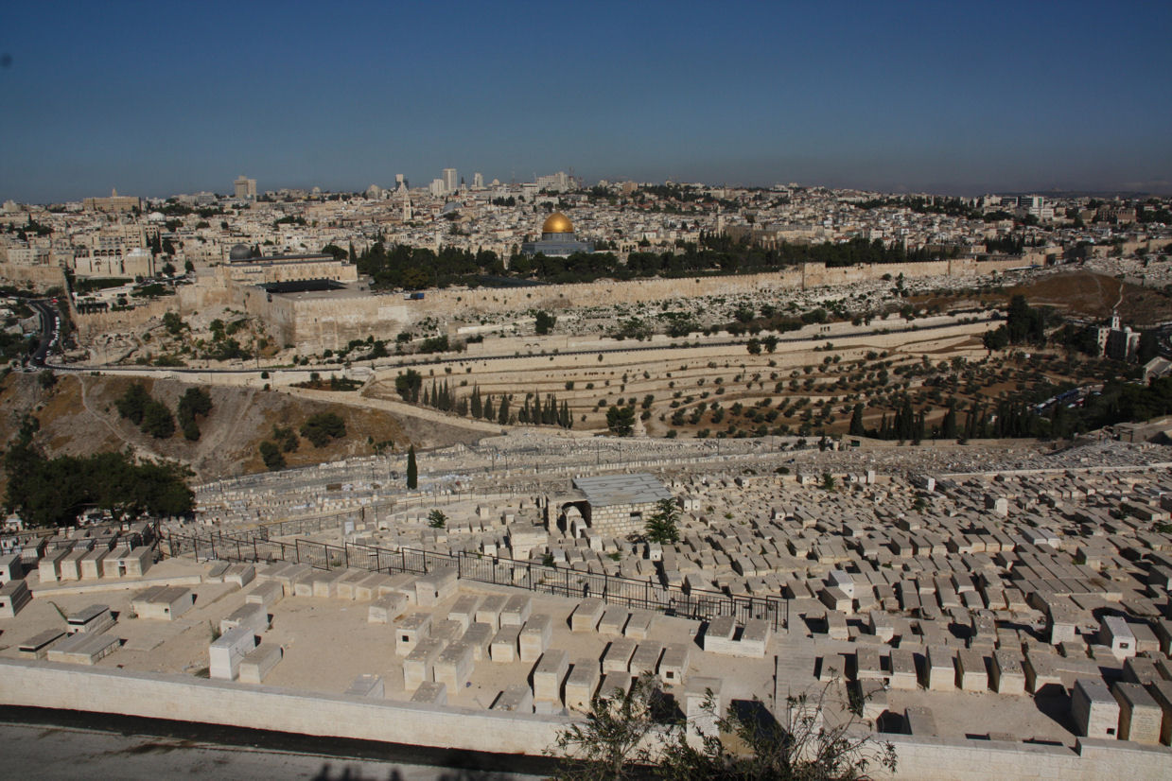
Kde vznikol prvý CZ?
V Jeruzaleme

Slide 8
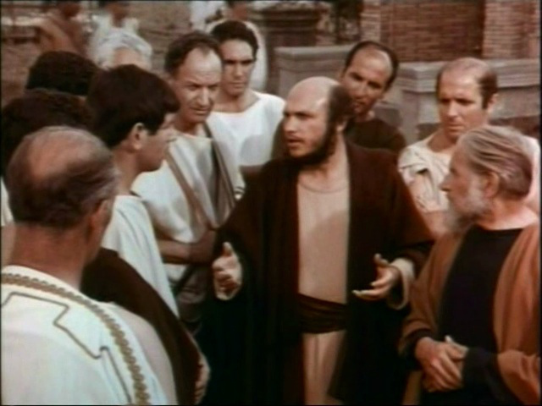
Petrova kázeň
Prvý CZ
3000 členov
Uverili a dali sa pokrstiť

Slide 9
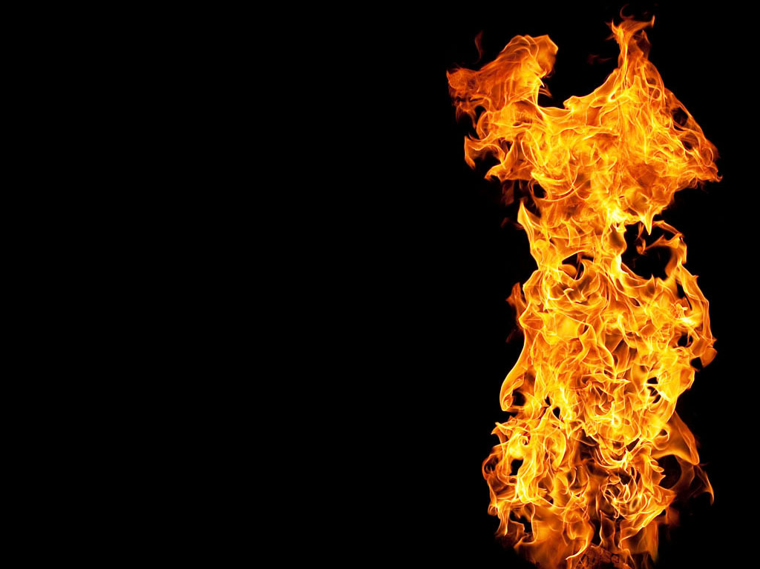
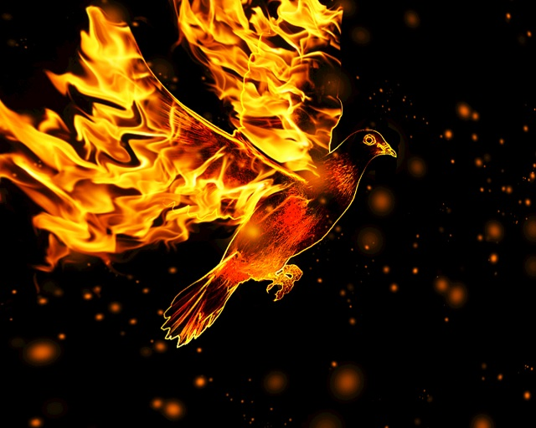
Symboly SD
oheň
holubica

Slide 10
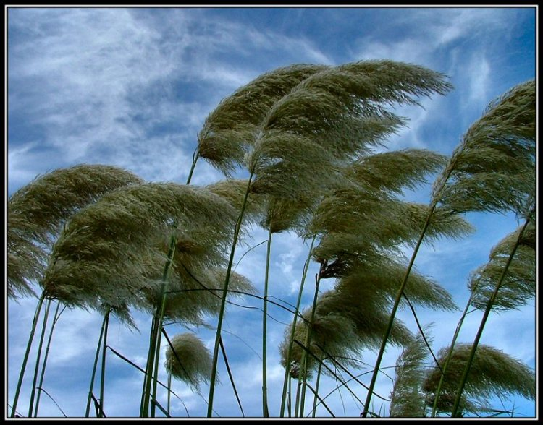

Symboly SD
vietor
voda

Slide 11
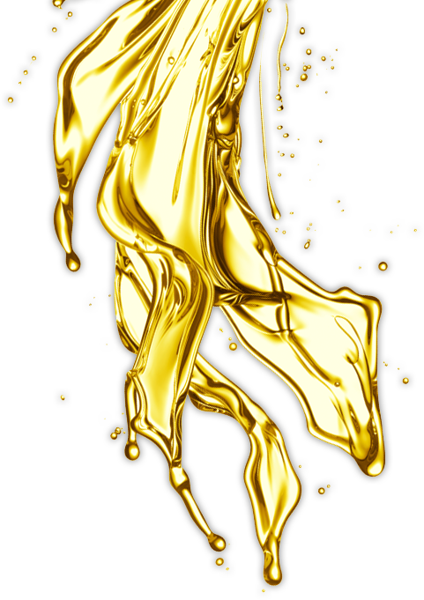
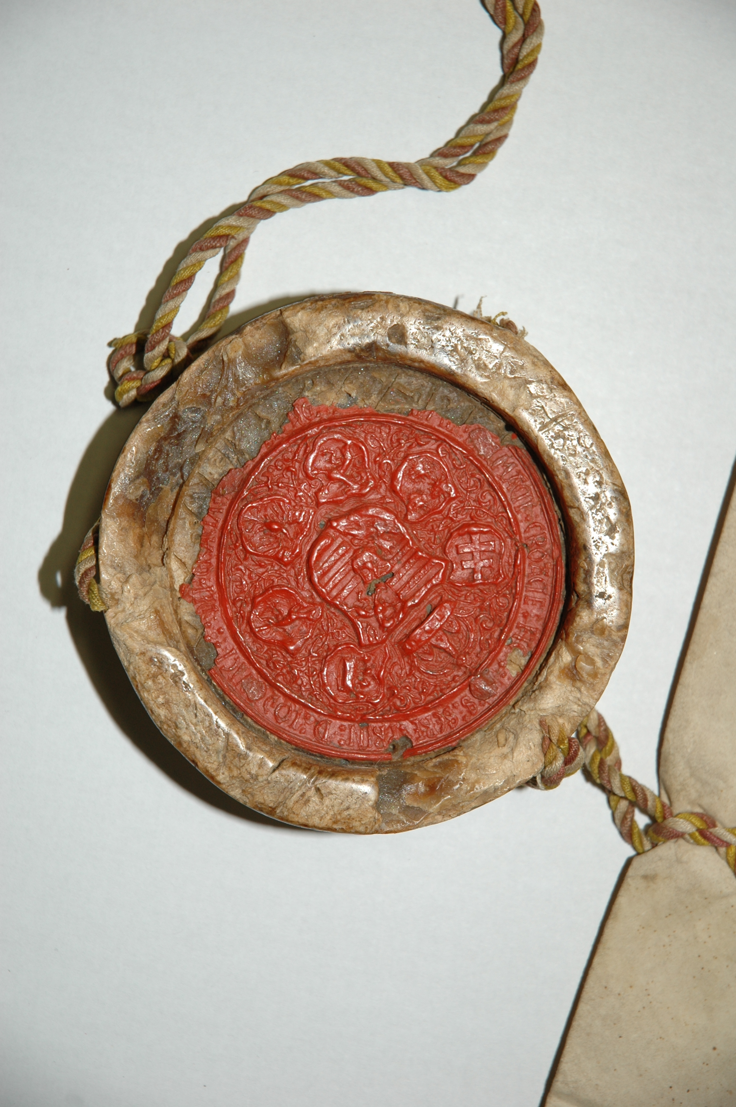
Symboly SD
olej
Pečať a závdavok

Slide 12
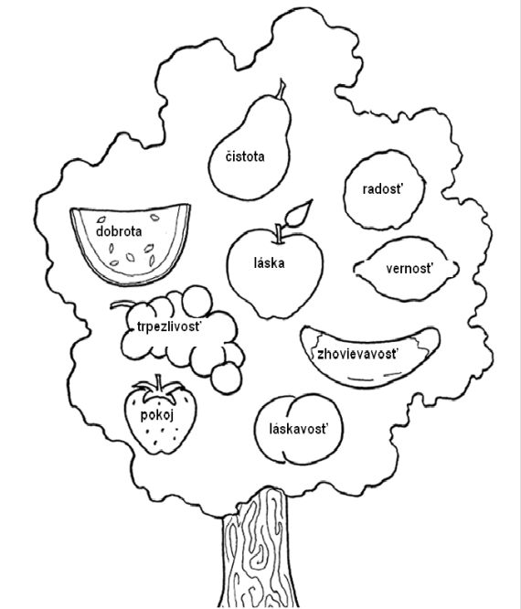
Ovocie Ducha
Ale ovocie Ducha je:
Láska
Radosť
Pokoj
Zhovievavosť
Nežnosť
Dobrotivosť
Vernosť

Slide 13
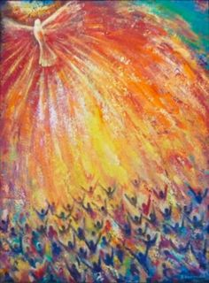

Slide 14
Video – zoslanie SD
https://youtu.be/JldB4XwrNSI

